Slide 1

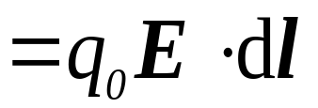
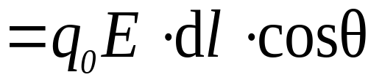
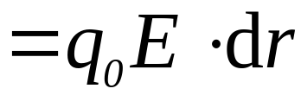
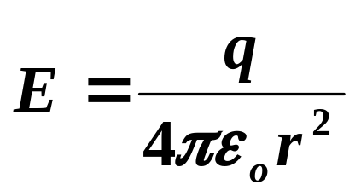
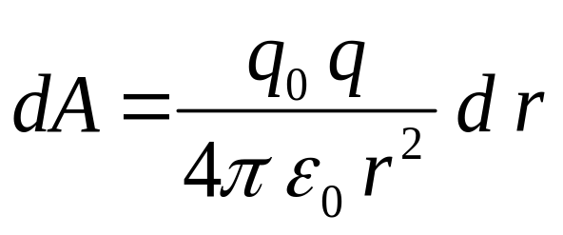
§7-4 静电场的环路定理 电势
P₂
一、 静电场力作功的特点
1、如在一点电荷的电场中，将试验电荷q₀从 P1移到P2点电场力的功
r₂
dr
dl
q
θ
E
q₀
r
r₁
P₁

Slide 2
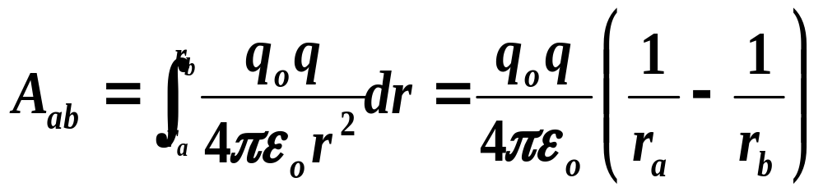
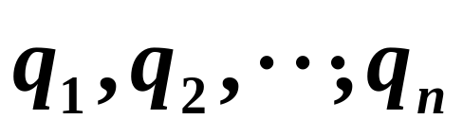
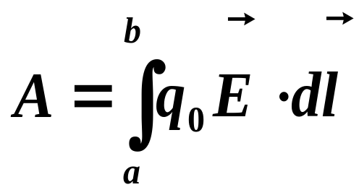
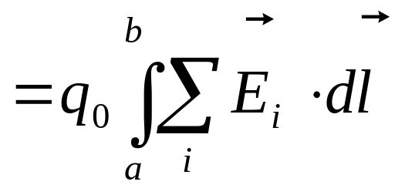
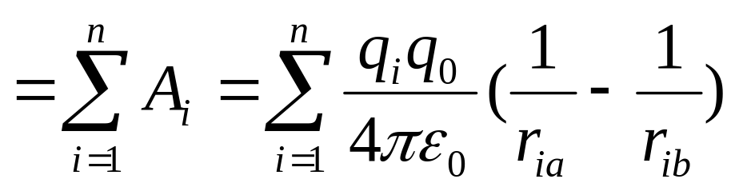
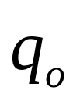
2、任意带电系统的电场中
b
将q₀从a移到b电场力的功
q₁
rib
q_{i}
ria
q_{n}
电场力是保守力
a

Slide 3

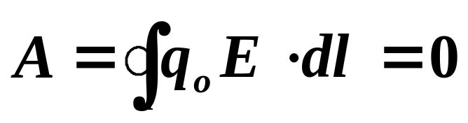


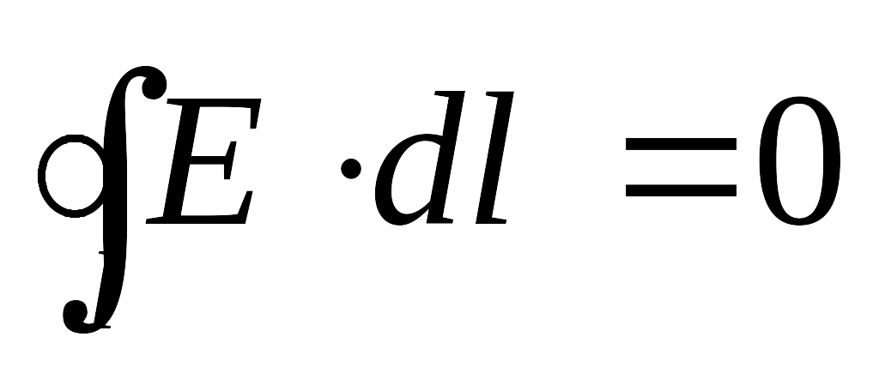
3、若q₀在电场中沿L运动一周
静电场的环路定理：
静电场中电场强度 的环流为零。
结论：一定量的电荷在静电场中移动时，电场力所作的功只与电荷的起点和终点的位置有关，而与路径无关。即电场力是保守力。静电场是保守场。

Slide 4

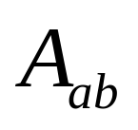
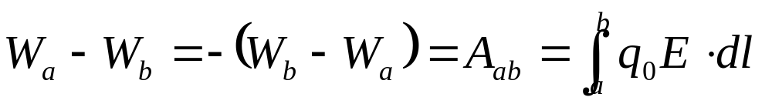
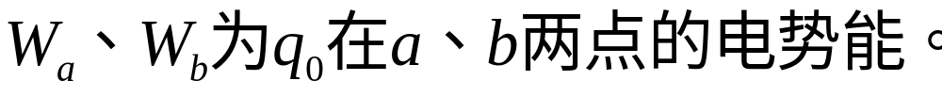
二 、电势能
静电场是保守场，可引进静电势能的概念。用试验电荷 在静电场中从 a 点移至b 点电场力作功 ，作为试验电荷 在a 、b 两点处电势能改变的量度。即

Slide 5
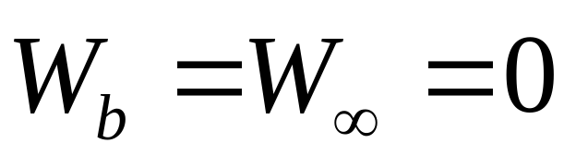
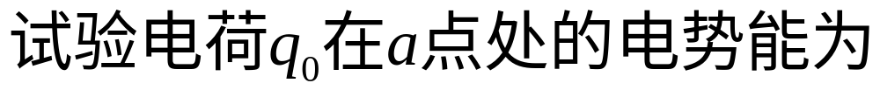
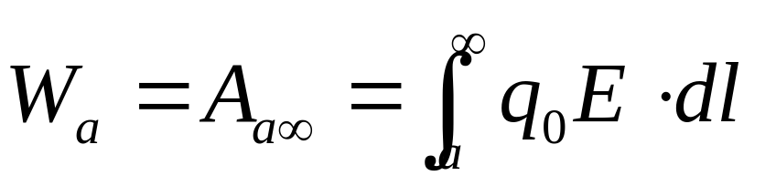
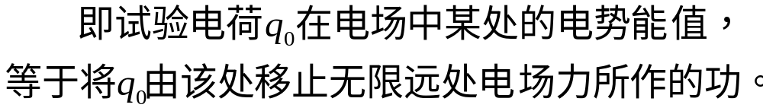
当场源电荷为有限带电体时，通常选取无限远处为电势能零点。取 b 点为无限远处，则

Slide 6
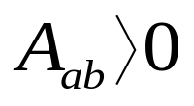

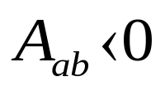

说明：
1.电势能是属于系统的，为场源电荷与试验电荷所共有。是试验电荷与电场之间的相互作用能。
2.电势能的量值与电势能零点的选择有关。
3.当 时，电场力作正功， 电势能减少；
当 时，电场力作负功， 电势能增加。

Slide 7
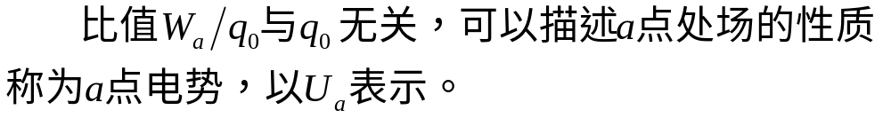
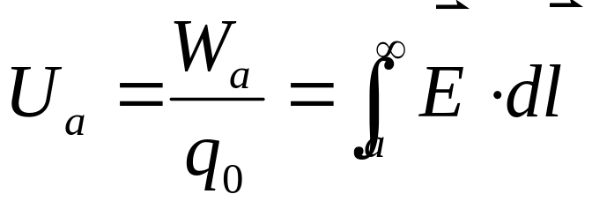
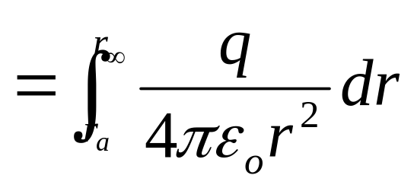
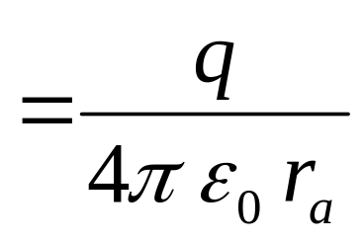
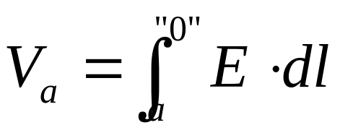
三、电势
即电场中 a 点的电势，在量值上等于单位正电荷在该点具有的电势能；或等于单位正电荷从 a 点沿任意路径移到电势零点处电场力所作的功。
如点电荷q的电场中A点的电势

Slide 8
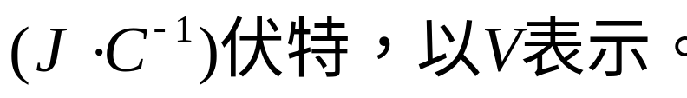
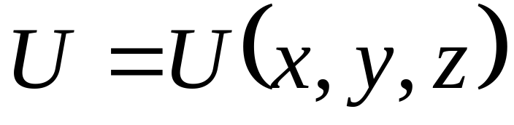
说明：
1.单位（SI）：
2.电势是标量
3.某点电势与电势零点的选取有关。常以地球为电势零点。
有限带电体：取无限远处为电势零点
无限带电体：在场内选适当位置作电势零点
4.电势是空间坐标的标量函数。

Slide 9
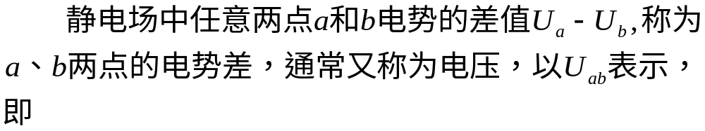
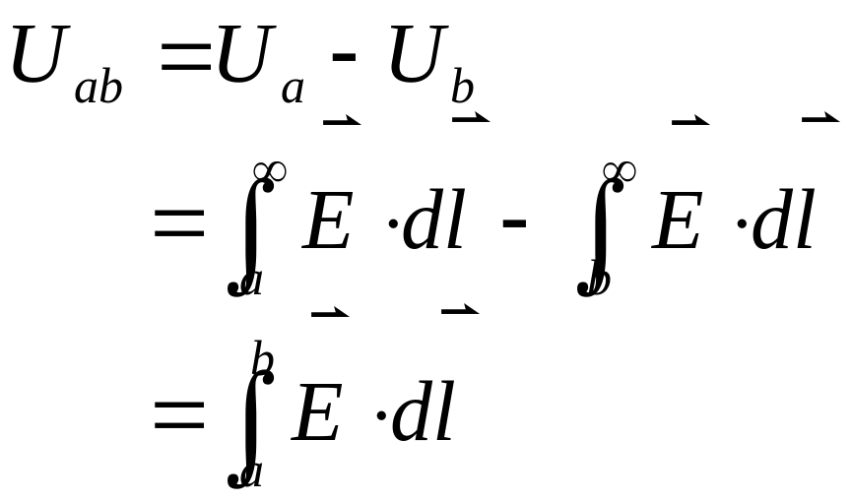
四、电势差
静电场中 a、b 两点的电势差，等于将单位正电荷从 a 点经任意路径移至 b 点时电场力所作的功。
沿着电场线方向，电势降低。

Slide 10
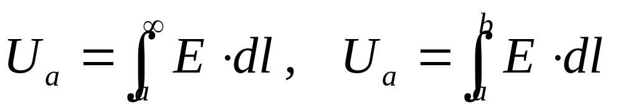
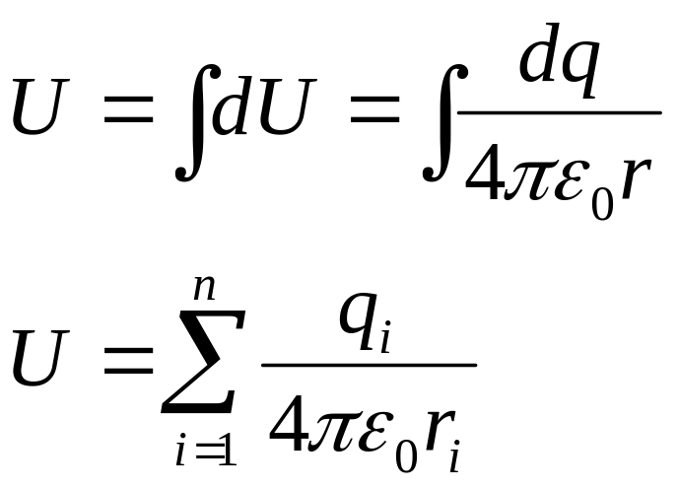
五、电势的计算
已知场源分布，求空间的电势分布。方法有二：
电势定义法（线积分法）：
电势叠加法：

Slide 11
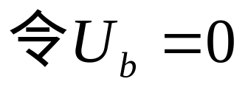
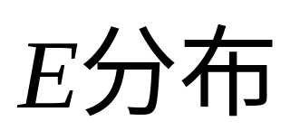
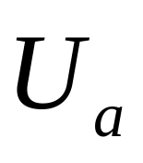
1.电势定义法（线积分法）
场源分布
选择积分路径

Slide 12
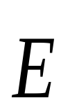
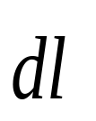
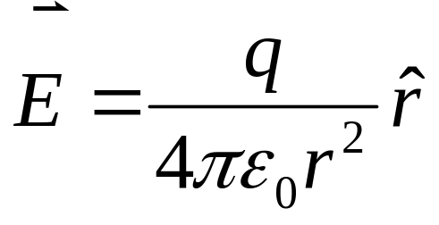


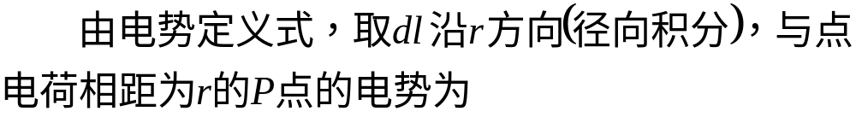
例一 、求点电荷 q 电场中电势分布。
解：取无限远处作为电势零点。点电荷电场为
q

Slide 13
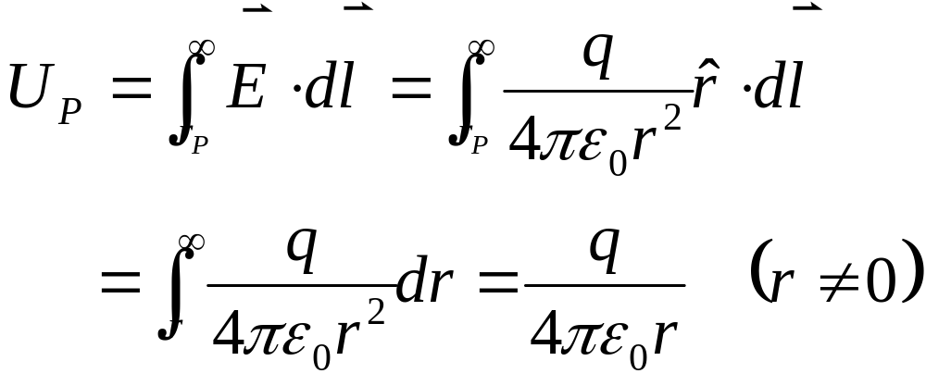
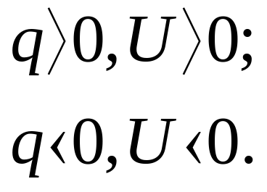
（1）电势值与电荷正负有关。
（2）电势值与该点距场源的距离有关。在正电荷场中，离点电荷越远电势越低；在负电荷场中，离点电荷越远电势越高。

Slide 14
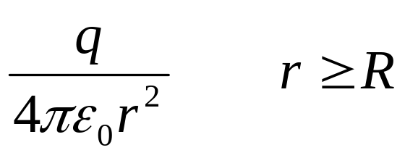

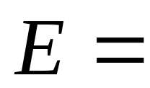
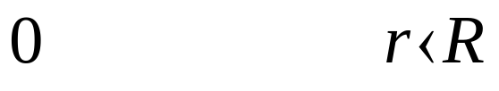
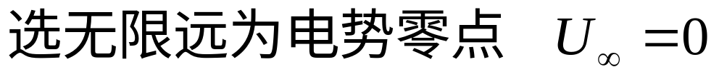
例二 、求均匀带电球面电场中任一点 P 处的电势。设球面半径为 R ，总带电量为 q 。
解：由高斯定理求得均匀带电球面的场强分布为

Slide 15
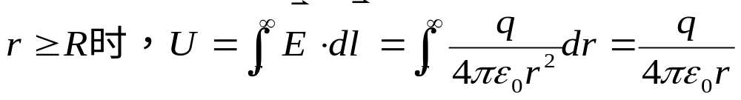
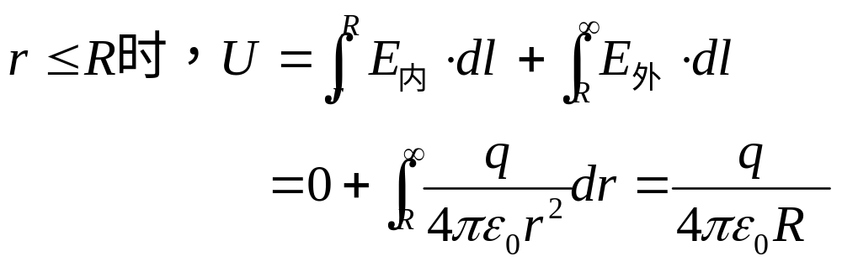
沿径向积分，得
球外的电势等效于将电荷集中于球心的点电荷的电势。
球面内各点电势相等，均等于球面上各点电势。

Slide 16
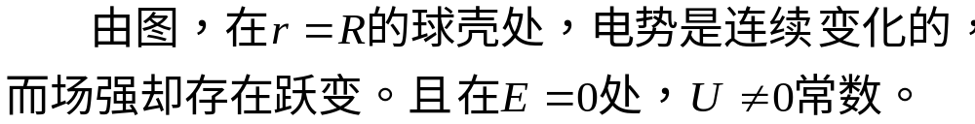

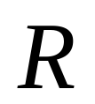










O
R

Slide 17








例三 、求无限长均匀带电直导线外任一点 P 处的电势，已知线电荷密度为λ。
解：取场中任一点 b（距导线为 ）为电势零点，即
则
由高斯定理，无限长均匀带电直导线外任一点场强为

Slide 18


则
结论：（1）电势零点不同，电势表式不同；
（2）任意两点的电势之差与电势零点选择无关；
（3）选择电势零点的原则是使电势表式取最简单形式。
结果表明，在静电场中只有两点的电势差有绝对的意义，而各点的电势值却只有相对的意义。

Slide 19
因为无限长带电直线的电荷分布延伸到无限远的，所以在这种情况下不能用连续分布电荷的电势公式来计算电势V，否则必得出无限大的结果，显然是没有意义的。同样也不能直接用公式来计算电势，不然也将得出电场任一点的电势值为无限大的结果。

Slide 20



例四、电荷密度分别为+σ和-σ的两块无限大均匀带电平行平面，坐标分别为a和-a。设坐标原点o处的电势为零，求电势分布，并画出电势分布曲线。
-σ
+σ
解：
( -a < x < a )
1
2
-a
o
a
x
( x <-a , x > a )

Slide 21



-σ
+σ
-a
o
a
x

Slide 22








例五 、一半径为 R 的长棒，其内部的电荷分布是均匀的，电荷的体密度为ρ。求（1）棒表面的场强；（2）棒的轴线上一点与棒表面之间的电势差。
解：取高斯面，如图：
由高斯定理得棒中任一点的场强为
即

Slide 23


（1）棒表面处（r = R ）的场强为
（2）由电势差定义——积分法：得棒轴线上一点与棒表面之间的电势差为

Slide 24


2.电势叠加法
对点电荷系，场强满足场强叠加原理，即
所以点电荷系电场中任一点的电势为
点电荷系场中任一点的电势等于各个点电荷电场在同一场点的电势的代数和。—电势叠加原理

Slide 25

对电荷连续分布的带电体,有
（1）积分对场源电荷所在空间进行；
（2）电势零点在无限远处；
（3）电势叠加为标量叠加。

Slide 26






例一 求半径为 R ，均匀带电为 q 的细圆环轴线上任一点的电势。
解：在圆环上取任意电荷元
其中
所以圆环在 P 点的电势为

Slide 27


Slide 28






讨论：
（1）当 x = 0 时，
场强为零处，电势不一定为零。
（2）当 x＞＞R 时，
相当于点电荷电势。
（3）电势叠加比电场叠加方便。
（4）U—x 图。

Slide 29









例二 、求半径为R，均匀带电为 q 的薄盘轴线上任一点的电势。
解：圆盘可看成由许多细圆环所组成，在距盘心为 r 处取细圆环，电荷元为
其中
该细圆环在 P 点的电势为

Slide 30



所以薄圆盘在 P 点的电势为
相当于点电荷的电势。

Slide 31
§7-5 等势面和电势梯度
一. 等势面
在电场中电势相等的点所连成的曲面称为等势面。并规定，相邻等势面之间电势差相等。
用等势面来形象表示电场中电势的分布。
二. 常见几种电场的等势面
（1）点电荷电场
（2）等量异号电荷电场
（3）均匀电场

Slide 32
正点电荷

Slide 33
匀强电场
电偶极子
-
+

Slide 34


三、等势面与电力线的关系：
（1）等势面与电力线处处正交。
（2）电力线方向，指向电势降落方向。
（3）等势面与电力线密集处场强量值大，稀疏处场强量值小。

Slide 35
















四、电势梯度 场强与电势的微分关系
（一）电势梯度
设电场中有非常靠近的两等势
面U 和 U+ dU（dU＞0）。
分别为两等势面上的一点。从
作等势面 U 的法线 ，规定其指向
电势增加方向，交等势面U+dU 于
点，场强 背离 方向。

Slide 36






即
由此得
电场中某点的场强沿任意 方向的投影等于沿该方向电势空间变化率（电势函数方向导数）的负值。

Slide 37




两个特殊方向：

Slide 38

定义：电势梯度矢量
电势梯度的大小等于电势在该点的最大空间变化率；方向沿等势面法向，指向电势增加的方向。

Slide 39


（二）场强与电势的微分关系
电场中任一点的场强 ，等于该点电势沿等势面法线方向的方向导数的负值，即 的大小等于该点电势沿等势面法线方向的方向导数， 的方向与法线方向相反。

Slide 40



分量式：
那么
电势梯度在直角坐标系中为

Slide 41


说明：
1.计算方便；
2.单位（SI）：
3.场强取决于U 的空间变化率，与 U 本身的值无关；
4.若 gradU=0, 则 ，但不一定 U =0

Slide 42










例、求电偶极子电场中任意一点A 的电势和场强
解：+q 和 -q 在 A 点的电势分别为
由电势叠加原理得 A 点的电势为

Slide 43




对电偶极子：
所以有
因为
所以

Slide 44


由微分关系得
所以

